Slide 1

DNS_TUNNEL原理
wangshb@mail.sysu.edu.cn

Slide 2
DNS tunnel
DNS tunnel 即 DNS隧道。从名字上来看就是利用DNS查询过程建立起隧道，传输数据。
为什么使用DNS tunnel？
在酒店、机场等公共场所，通常有Wifi信号，但是当访问一个网站时，如http://hi.baidu.com/， 可能会弹出一个窗口，要求输入用户名、密码，登陆之后才可以继续上网(该技术一般为透明http代理)。如果没有账号，就无法上网。但是有时会发现，所获取到得DNS地址是有效的，并且可以用以进行DNS查询，这时便可以用DNS tunnel技术来实现免费上网了。

Slide 3
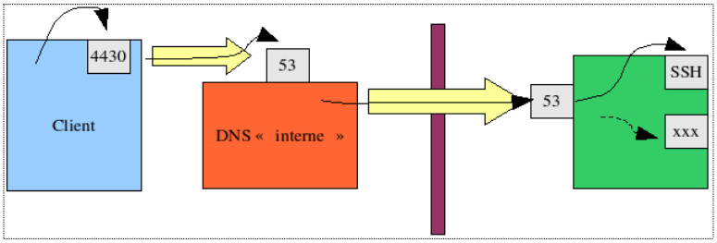
DNS tunnel原理
在 DNS 查询的时候，如果查的域名在 DNS 服务器本机的cache 中没有，它就会去互联网上查询，最终把结果返回。如果在互联网上有台定制的服务器。只要依靠 DNS 的这层约定，就可以交换数据包了。从 DNS 协议上看，在一次次的查询某个特定域名时，得到解析结果。但实际上，是在和外部通讯。之所以没有直接连到局域网外的机器，因为网关不会转发 IP 包出去。但局域网上的 DNS 服务器帮做了中转。这就是 DNS Tunnel 。
DNS tunnel原理示意图

Slide 4
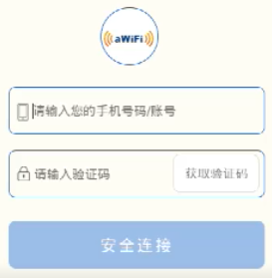
典型的WEB Portal认证方式

Slide 5
DNS tunnel原理
当连接上wifi后，便可以使用DNS服务器，向这个服务器的53端口发送数据，请求一个域名。比如b.xxx.org 。这台DNS服务器上没有b.xxx.org，它将向root，也即根域名服务器请求。
root判断是.org的域名，就交给.org域名服务器进行解析。.org的域名服务器判断是.xxx.org，就会查找.xxxi.org的域名服务器 (f1g1ns1.dnspod.net),查看有没有这条记录。.xxx.org的域名服务器上判断是b.xxx.org，如果它有这条A记录，就会返回b.xxx.org的地址。

Slide 6
DNS tunnel原理
但是，如果没有，可以再在guanwei.org的域名服务器上设定一个NS 类型的记录，如：xxx.org NS 111.222.333.444(通常这里不让设置为地址，可以先在DNS服务器上添加一条A记录，如ns.xxx.org 111.222.333.444，再添加NS记录：guanwei.org NS ns.xxx.org)，这里指定一个公网服务器，也就是上图绿色的服务器，这台服务器中跑着DNS tunnel的server端，是一台假的DNS服务器，他不会返回b.xxx.org的地址，但是它会将请求转发到已经设定的端口中，比如 SSH的22端口，22端口返回的数据它将转发到53端口返回给客户端(即所用的PC)。这样就可以用这台公网服务器的资源了，如果是一台http 或者sock代理，就可以用这个代理免费上网。

Slide 7
DNS tunnel原理
DNSTunneling可以分为直连和中继两种。
直连也就是Client直接和指定的目标DNSServer(AuthoritativeNSServer)连接，通过将数据编码封装在DNS协议中进行通信，这种方式速度快，但是隐蔽性比较弱，很容易被探测到，另外限制比较高，很多场景不允许自己指定DNSServer。
而通过DNS迭代查询而实现的中继隧道，则更为隐秘，但同时因为数据包到达目标DNSServer前需要经过多个节点，所以速度上较直连慢很多。

Slide 8
DNS tunnel实现工具
DNS tunnel实现的工具有很多，比如：OzymanDNS、tcp-over-dns、heyoka、iodine、dns2tcp。kali-linux系统自带了dns2tcp工具。下面介绍dns2tcp的使用方法。
环境准备
一个已经申请好的公网域名，比如用域名xxx.org。给该域名指定一个DNS服务器(在域名管理的控制面板即可看到)，本环境为DNSpod的服务器：f1g1ns1.dnspod.net。一个公网服务器server(运行kali系统，主要使用里面的dns2tcpd V4程序)。

Slide 9
DNS tunnel实现工具
使用局域网中的一台PC，在防火墙上做端口映射，将UDP的53端口映射出去。公网是IP为111.222.333.444的客户端client(运行kali系统)。这里模拟的是在机场的环境，能连接局域网(与上面的服务器不在一个局域网内，是另一个连接公网的局域网)，能够获取到DNS服务器，如202.96.64.68，并可以通过它进行DNS查询(测试方法：nslookup www.xxx.org 202.96.64.68，后面的域名服务器请根据实际情况替换)。

Slide 10
DNS tunnel实现工具
前期配置
客户端client可以使用域名服务器查询域名，此处设定该域名为dnstunnel.xxx.org（该域名不能在dnspod的域名服务器上有任何记录，因为这个记录是由server进行应答的）
在xxx.org的域名服务器上建立两条DNS记录：
ns.xxx.org A 111.222.333.444（目的是给DNS服务器设定一个域名，按原理来说是可以舍去的，但是DNSpod上不可以将NS记录配置为IP，只能配置为域名，所以需要加上这条记录）
xxx.org NS ns.xxx.org（这里建立一条NS记录，意思是如果本台DNS服务器上没有客户端查询的域名 (dnstunnel.xxx.org)，请去ns.xxx.org(也就是111.222.333.444)上去查询）
在server上开启SSH服务。用以进行测试，如果DNS tunnel建立，client可以使用SSH连接到服务器上。

Slide 11
DNS tunnel实现工具
详细配置方法
server端。编辑/etc/dns2tcpd.conf文件，内容如下：
listen = 192.168.10.88（Linux服务器的IP）
port = 53
user = nobody
chroot = /var/empty/dns2tcp/
domain = dnstunnel.xxx.org（对该域名的请求进行转发，将返回数据包进行封装）
resources = ssh:127.0.0.1:22（可以为客户端提供的服务，也可以为http:127.0.0.1:3128，如果该服务器开启了http代理服务）
然后，运行dns2tcpd服务器程序： #./dns2tcpd-F -d 1 -f /etc/dns2tcpd.conf
================================================
client端。#./dns2tcpc-z dnstunnel.xxx.org ns.xxx.org
如果ns.xxx.org生效了，便可以连接服务器，提示：
Available connection（s）:
ssh

Slide 12
DNS tunnel实现工具
但是如果ns.xxx.org还没有生效，会提示：no response from dnsserver 。这时可以先使用： #./dns2tcpc -zdnstunnel.xxx.org 202.96.64.68
如果成功连接服务器，则说明dnstunnel可以成功建立了，如果没有，请测试你获取到得dns服务器地址是否可用，并且xxx.org的ns记 录是否生效。测试方法：将111.222.333.444映射到另外一个真正的dns服务器上，加一条A记录，如：test.xxx.org A 192.168.10.254 。然后使用nslookup test.xxx.org 202.96.64.68,观察能否成功解析。如果不能解析，请检查dnspod的配置及dns记录生效情况。
测试可以成功连接服务器后， 使用#./dns2tcpc -r ssh -l 4430 -z dnstunnel.xxx.org 202.96.64.68 这时会在本地监听一个端口，类似一个反弹木马。使用ssh 127.0.0.1 -p 4430 便可以成功连接server的22端口。如果server提供http代理服务，就可以设置http代理服务器免费上网。

